Slide 1
Annexe
Communication aux collectivités - Intervention sur les branchements gaz
Février 2026

Slide 2

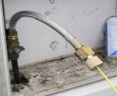
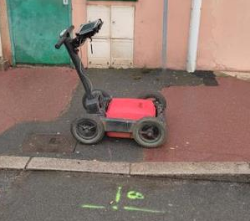
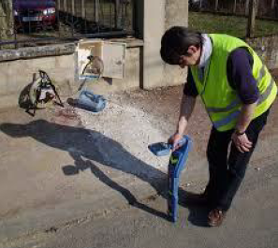
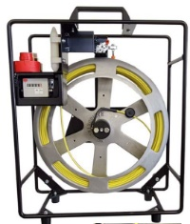
Intervention sur les coffrets et branchements gaz alimentant les logements de votre commune
Dans le cadre de notre mission de service public, et en complément des opérations réalisées par nos propres techniciens, GRDF mandate des entreprises locales spécialisées pour assurer certaines prestations : détections de branchements gaz avec ou sans coupure, repérage des robinets commandant les installations, identifications des ouvrages gaz, etc.
Pour réaliser certaine de ces opérations, l’alimentation en gaz devra être momentanément coupée et la présence du client ou celle d’un tiers le représentant sera nécessaire.
Cette intervention est intégralement prise en charge par GRDF et ne sera donc pas facturée.
Si le client souhaite modifier ce rendez-vous, il pourra indiquer ses préférences au numéro indiqué en tête du courrier transmis par le prestataire.
Une fois l’intervention réalisée, le rétablissement de l’alimentation en gaz de l’installation sera réalisé par un technicien au domicile du client en sa présence. En cas d’absence, l’alimentation ne pourra pas être rétablie, le robinet présent sur l’installation sera laissé fermé et le technicien déposera dans la boîte aux lettres ou sous la porte du logement un guide de remise en service indiquant la marche à suivre pour vous aider à effectuer la remise en service.
Détection avec coupure client
Détection sans coupure client

Slide 3
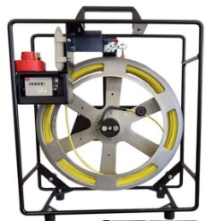

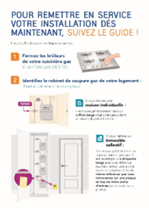
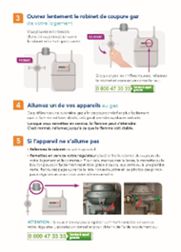
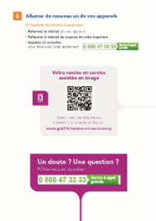
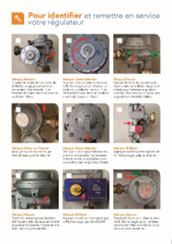
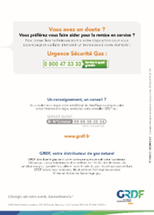
Détection avec coupure client
Guide de remise en service qui sera remis par le prestataire en cas d’absence du client

